Slide 1

נחמיה ה׳
צעקת העם ונחמיה
שאלון 1261 · נחמיה

Slide 2
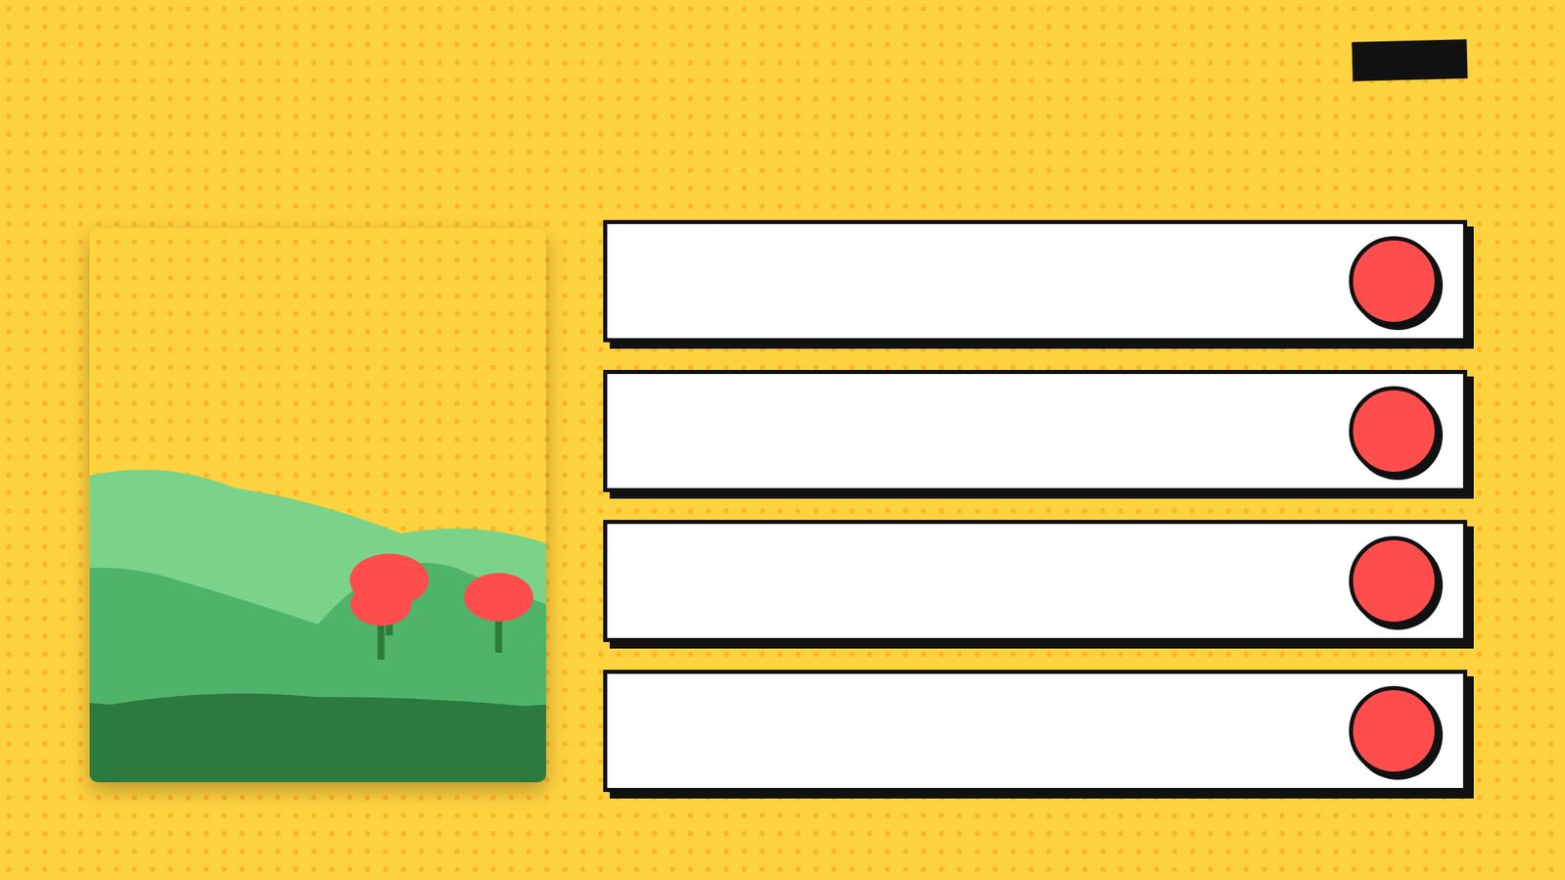
פתיחה
מטרות השיעור
נכיר את הסיפור «צעקת העם ונחמיה» (נחמיה ה׳) ואת הדמויות בו
1
נבחן כיצד הסיפור מבטא את התמה «נחמיה»
2
נקרא פסוקי מפתח ונעמיק בפירוש רש"י ומלבי"ם
3
נתרגל שאלה בסגנון הבגרות ונבדוק את התשובות
4
2

Slide 3

רקע
הדמויות בסיפור
יהודה
נחמיה
נחמיה מספר שבשתים עשרה שנה שהוא פחה ביהודה, הוא ואחיו לחם הפחה לא אכלנו.
נחמיה כועס מאד כשהוא שומע, ו״וימלך לבי עלי ואריבה את החרים ואת הסגנים״.
3

Slide 4

רקע
רצף האירועים
3
2
1
לחם הפחה (פסוקים י״ד–י״ט)
הוכחת נחמיה (פסוקים ו׳–י״ג)
הצעקה (פסוקים א׳–ה׳)
4

Slide 5

קוראים בפסוקים · 1/4
נחמיה ה', ה'
וְעַתָּה כִּבְשַׂר אַחֵינוּ בְּשָׂרֵנוּ כִּבְנֵיהֶם בָּנֵינוּ וְהִנֵּה אֲנַחְנוּ כֹבְשִׁים אֶת־בָּנֵינוּ וְאֶת־בְּנֹתֵינוּ לַעֲבָדִים וְיֵשׁ מִבְּנֹתֵינוּ נִכְבָּשׁוֹת וְאֵין לְאֵל יָדֵנוּ וּשְׂדֹתֵינוּ וּכְרָמֵינוּ לַאֲחֵרִים
בזמן בניית החומה, ״ותהי צעקת העם ונשיהם גדולה אל אחיהם היהודים״.
5

Slide 6

קוראים בפסוקים · 2/4
נחמיה ה', י'
וְגַם־אֲנִי אַחַי וּנְעָרַי נֹשִׁים בָּהֶם כֶּסֶף וְדָגָן נַעַזְבָה־נָּא אֶת־הַמַּשָּׁא הַזֶּה
נחמיה כועס מאד כשהוא שומע, ו״וימלך לבי עלי ואריבה את החרים ואת הסגנים״.
6

Slide 7
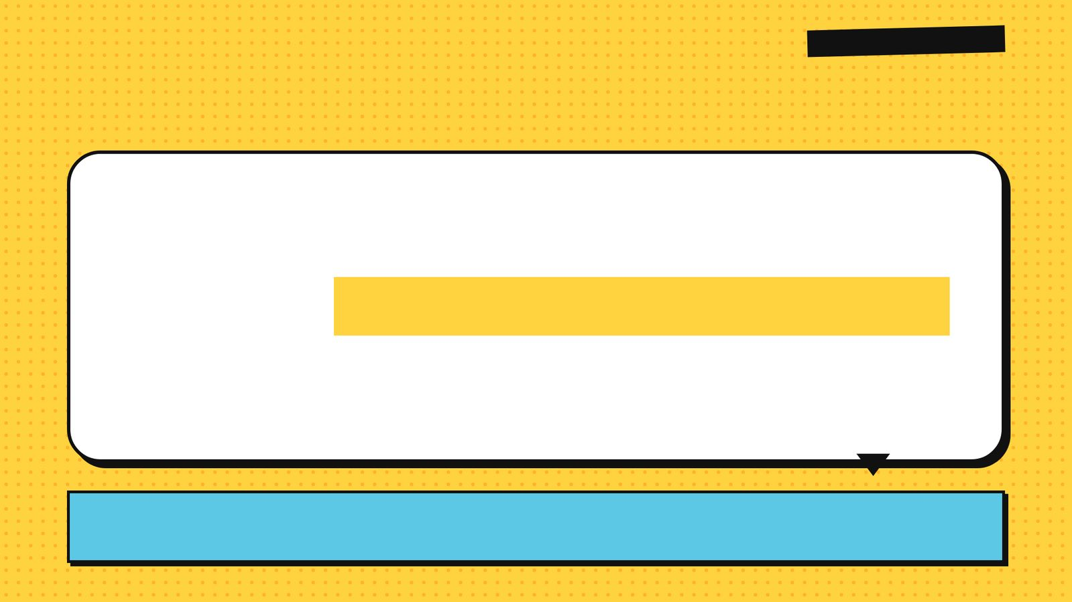
קוראים בפסוקים · 3/4
נחמיה ה', י"ט
זָכְרָה־לִּי אֱלֹהַי לְטוֹבָה כֹּל אֲשֶׁר־עָשִׂיתִי עַל־הָעָם הַזֶּה
נחמיה מספר שבשתים עשרה שנה שהוא פחה ביהודה, הוא ואחיו לחם הפחה לא אכלנו.
7

Slide 8

קוראים בפסוקים · 4/4
נחמיה ה', א'
וַתְּהִי צַעֲקַת הָעָם וּנְשֵׁיהֶם גְּדוֹלָה אֶל־אֲחֵיהֶם הַיְּהוּדִים
בזמן בניית החומה, ״ותהי צעקת העם ונשיהם גדולה אל אחיהם היהודים״.
8

Slide 9

מילים ומושגים
ביאורי מילים
מילה מנחה
לאל
כובשים
מילה/שורש החוזר/ת על עצמו/ ה במספר פסוקים או פרקים במספר חריג של פעמי או במספר סימלי של פעמי בקטע, או…
ענין כח ואומץ כמו יש לאל ידי (בראשית ל״א:כ״ט).
ענין התפישה בחזקה כמו ויכבשום לעבדים (ירמיה לד).
מספר טיפולוגי
קורבנות
מספרים מסוימים חוזרים במקרא הרבה יותר ממספרים אחרים.
מתנה מן החי או מן הצומח שמביא אדם למקדש לכבוד האל.
9

Slide 10

פרשנים
רש"י
רש"י על נחמיה ה', ה'
וּשְׂדוֹתֵינוּ וּכְרָמֵינוּ לַאֲחֵרִים. אַף שָׂדוֹת וּכְרָמִים מָסַרְנוּ בְּיַד אֲחֵרִים לְפַרְנָסָתֵנוּ, וּמַה נֹּאכַל מֵעַתָּה, כִּי אֵין לָנוּ בַּמֶּה לְהִתְפַּרְנֵס:
מה מסביר רש"י על «וּשְׂדוֹתֵינוּ וּכְרָמֵינוּ לַאֲחֵרִים»? הסבירו בלשונכם.
10

Slide 11

פרשנים
מלבי"ם
מלבי"ם על נחמיה ה', י'
וגם, ולא תאמרו שאני מוכיח אתכם מפני שלא יהיה לי הפסד מזה שאין אני נושה בם, עז"א שגם אני ואחי ונערי נושים בהם, ובכ"ז נעזבה נא את המשא הזה, ואמחול להם החוב, וע"כ.
מה מוסיף פירושו של מלבי"ם להבנת הפסוק? בססו את תשובתכם על הציטוט.
11

Slide 12

שאלות הבנה ופרשנות · 1/3
שאלה 1
קראו פסוקים א׳–ה׳ («הצעקה»). מה מתואר בקטע? הביאו ראיה מן הכתוב.
8 נקודות
12

Slide 13

שאלות הבנה ופרשנות · 2/3
שאלה 2
קראו פסוקים ו׳–י״ג («הוכחת נחמיה»). מה מתואר בקטע? הביאו ראיה מן הכתוב.
8 נקודות
13

Slide 14

שאלות הבנה ופרשנות · 3/3
שאלה 3
קראו פסוקים י״ד–י״ט («לחם הפחה»). מה מתואר בקטע? הביאו ראיה מן הכתוב.
8 נקודות
14

Slide 15

דיון בכיתה
מה דעתכם?
על פי פסוקים י"ב–י"ג, מהי הדרך שנקט נחמיה כדי להבטיח שהעשירים ייענו לדרישתו, ומדוע לדעתכם בחר בדרך זו?
15

Slide 16
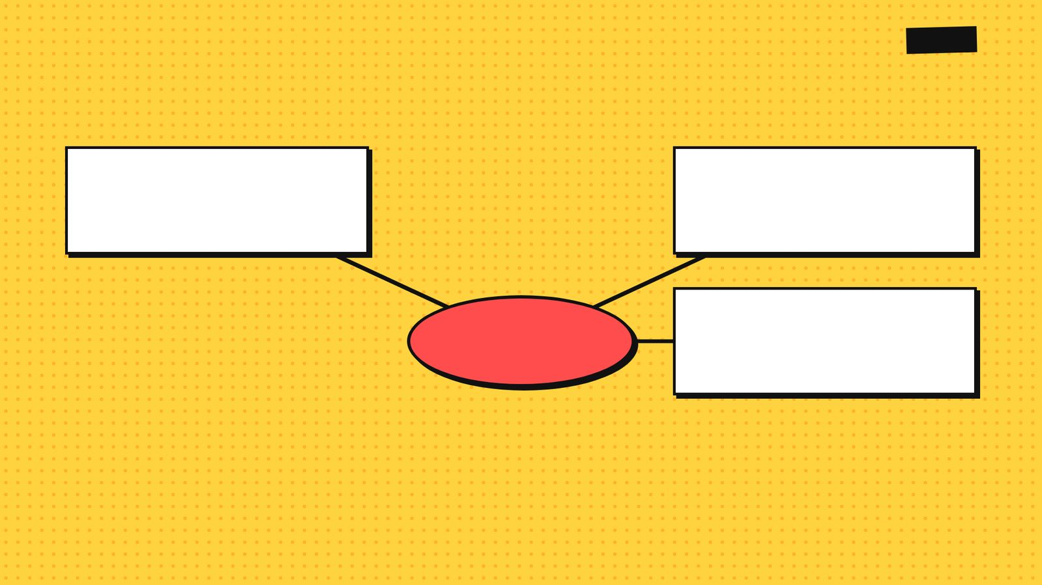
סיכום
מפת מושגים
הוכחת נחמיה
הצעקה
צעקת העם ונחמיה
לחם הפחה
16

Slide 17

תרגול לקראת הבגרות
שאלה בסגנון בגרות
(חורף תשפ"ו (שאלון 1261))
שיבת ציון
6. קראו נחמיה, פרק ה', פסוקים א'–י"ט.
ענו על סעיף א – חובה.
א. קראו פסוקים א'–ז'.
(1) על מה התלונן העם בפסוקים אלה? הסבירו את דבריכם באמצעות שתי דוגמאות מן הכתוב. (4 נקודות)
(2) על פי פסוק ז', מדוע הגיב נחמיה בחריפות לאחר ששמע את תלונות העם? (4 נקודות)
ענו על אחד מן הסעיפים ב–ג.
17

Slide 18

תשובות
תשובה לשאלה 1
קראו פסוקים א׳–ה׳ («הצעקה»). מה מתואר בקטע? הביאו ראיה מן הכתוב.
בזמן בניית החומה, ״ותהי צעקת העם ונשיהם גדולה אל אחיהם היהודים״. יש אנשים שאין להם תבואה לכלכל את בניהם ובנותיהם, אחרים משעבדים שדות וכרמים לקבל תבואה ברעב, ואחרים לוקחים כסף למס המלך על שדותיהם וכרמיהם.
18

Slide 19
תשובות
תשובה לשאלה 2
קראו פסוקים ו׳–י״ג («הוכחת נחמיה»). מה מתואר בקטע? הביאו ראיה מן הכתוב.
נחמיה כועס מאד כשהוא שומע, ו״וימלך לבי עלי ואריבה את החרים ואת הסגנים״. הוא אומר להם משא איש באחיו אתם נשאים. הם מלווים בריבית ומשעבדים יהודים, ובכך הופכים לאלה שקנו יהודים מהגויים.
19

Slide 20
תשובות
תשובה לשאלה 3
קראו פסוקים י״ד–י״ט («לחם הפחה»). מה מתואר בקטע? הביאו ראיה מן הכתוב.
נחמיה מספר שבשתים עשרה שנה שהוא פחה ביהודה, הוא ואחיו לחם הפחה לא אכלנו. הפחות הקודמים הכבידו על העם, לקחו לחם ויין וארבעים שקל כסף, ושליטי העם שלטו על העם. ״ואני לא עשיתי כן מפני יראת אלהים״.
20

Slide 21

תשובות
מחוון – שאלת הבגרות (1/2)
שאלה 6
סעיף א'
(1) העם התלונן על מצבו הכלכלי הקשה הנובע מחוסר צדק של עשירי העם העושקים את העניים (על התלמיד להסביר את דבריו באמצעות שתי דוגמאות מהכתוב):
"ויש אשר אמרים בנינו ובנתינו אנחנו רבים ונקחה דגן ונאכלה ונחיה" – העם מתלונן שנאלץ לתת את ילדיו כעירבון תמורת דגן.
"ויש אמרים שדתינו וכרמינו ובתינו אנחנו ערבים ונקחה דגן ברעב" – עניי העם נאלצו לתת את שדותיהם וכרמיהם כעירבון בעבור דגן, בתקופת הרעב.
21

Slide 22
תשובות
מחוון – שאלת הבגרות (2/2)
"ויש אשר אמרים לוינו כסף למדת המלך שדתינו וכרמינו" – נאלצו ללוות כסף כדי לשלם מיסים למלך, ולתת כעירבון להלוואה את שדותיהם וכרמיהם.
"ועתה כבשר אחינו בשרנו כבניהם בנינו והנה אנחנו כבשים את בנינו ואת בנתינו לעבדים ויש מבנתינו נכבשות ואין לאל ידנו..." – הם נאלצו למכור את בניהם ובנותיהם לעבדות, ואין ביכולתם הכלכלית לפדות אותם.
(2) על פי פסוק ז', הגיב נחמיה בחריפות לאחר ששמע את תלונות העם, כי האשמים במצב העם הם נכבדיה ועשיריה, האליטה של העם עושקת אותו, הם הפוגעים באחיהם העניים.
22

